Slide 1
Медали с премиями РАН для молодых ученых и студентов вузов коротко о порядке оформления и предоставления работ на соискание медалей с премиями
НИУ ВШЭ – Санкт-Петербург
Санкт-Петербург 2025

Slide 2
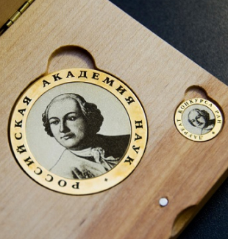
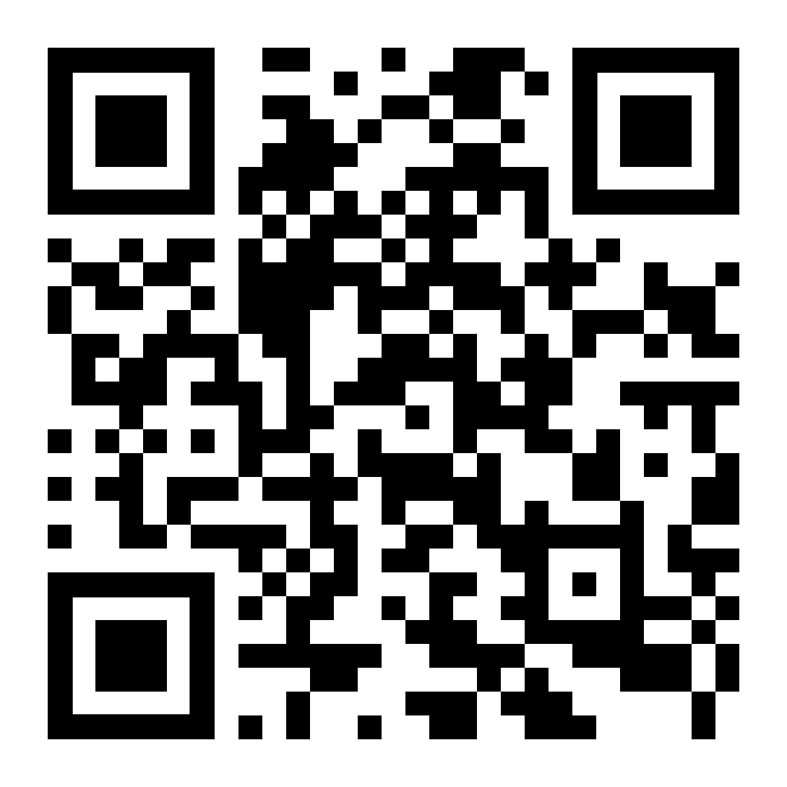
Общая информация
НИУ ВШЭ – Санкт-Петербург
Медали с премиями РАН для молодых ученых и студентов вузов
Общая информация
Выдвигаются научные работы (циклы работ), вносящие вклад в развитие научных знаний, отличающиеся оригинальностью в постановке и решении научных задач.
Две категории конкурса:
Для молодых ученых (100 тыс. рублей)
Для студентов (50 тыс. рублей)
+ медаль, диплом и нагрудный значок
Работы выдвигаются вузом, подаются одновременно в печатном и электронном виде. Печатную версию направляет вуз, электронную подает соискатель после проверки вузом.
Заявки студентов и сотрудников НИУ ВШЭ – Санкт-Петербург подаются через Управление научных исследований (УНИ). Контактная информация в конце презентации.
Срок предоставления заявок в Управление научных исследований:
3 февраля 2025 года
Полная информация размещена
на сайте конкурса →

Slide 3
Направления конкурса
НИУ ВШЭ – Санкт-Петербург
Медали с премиями РАН для молодых ученых и студентов вузов
Направления конкурса
Математика
Общая физика и астрономия
Ядерная физика
Информационные технологии, вычислительная техника и автоматизация
Энергетика
Проблемы машиностроения, механики и процессов управления
Химические науки
Науки о материалах
Физико-химическая биология
Общая биология
Геология, геофизика, геохимия и горные науки
Океанология, физика атмосферы, география
Философия, социология, психология и право
Экономика
История
Литература и язык
Глобальные проблемы и международные отношения
Физиология
Сельскохозяйственные науки
Медицина
Медико-биологические науки

Slide 4
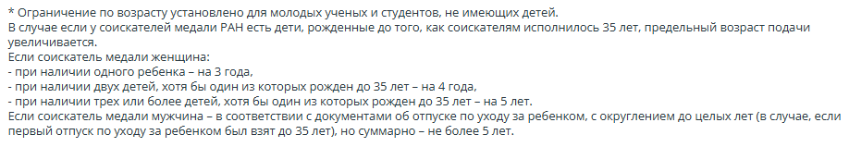
НИУ ВШЭ – Санкт-Петербург
Медали с премиями РАН для молодых ученых и студентов вузов
Требования к соискателям
Требования к работе
1-3 автора – соискателя
Одна работа или цикл работ, объединенных тематикой
Уже опубликована
Может быть написана в соавторстве
Не должна быть ранее удостоена Государственных премий РФ, премий и медалей РАН
Можно подать защищенную ВКР (но не канд./докт. диссертацию). Если сейчас соискатель, подающий на конкурс ВКР, уже молодой ученый (в т.ч. аспирант), то определять себя в заявке должен как «студент».
Требования к соискателям
Возраст: не должно быть 36 лет на 31.12.2024*
Статус: обучающийся или сотрудник

Slide 5
Алгоритм подачи заявки для молодых ученых и студентов НИУ ВШЭ – Санкт-Петербург
НИУ ВШЭ – Санкт-Петербург
Медали с премиями РАН для молодых ученых и студентов вузов
Алгоритм подачи заявки для
НИУ ВШЭ – Санкт-Петербург
№ | Этап | Срок
1 | Подготовить заявку, заполнив формы 1-5 в приложении к письму | До 3 февраля
2 | Прислать заявку в УНИ на проверку вместе с текстом работы
3 | Получить обратную связь и при необходимости внести корректировки | 3-5 февраля
4 | Получить от УНИ подписанное представление-отзыв | 3-6 февраля
5 | Подать заявку через сайт конкурса: https://young-sci-medal.ras.ru/order/ | 7-10 февраля
6 | Сделать выгрузку справки о работе, сформированной на сайте конкурса при подаче заявки
7 | Предоставить в УНИ оригиналы и электронные копии согласия на обработку ПД и справки о работе (см. предыдущий пункт) | до 10 февраля

Slide 6
Пакет документов для заявки
НИУ ВШЭ – Санкт-Петербург
Медали с премиями РАН для молодых ученых и студентов вузов
Пакет документов для заявки
№ | Название | Комментарии | Формат
1 | Основная информация о работе/цикле работ и авторе/авторах | Структура файла идентична форме с сайта конкурса, которую после проверки заявки в УНИ предстоит заполнить на сайте конкурса самостоятельно | doc, docx в УНИ
2 | Список опубликованных с участием автора научных работ, монографий, выступлений на крупных научных конференциях | Оформлять по шаблону в файле и/или по ГОСТу. Рекомендуем оставлять кликабельные ссылки для онлайн-доступа | doc, docx, pdf
3 | Список полученных с участием автора грантов, премий, научных стажировок и т.п. | Постарайтесь указывать полные наименования | doc, docx, pdf
4 | Представление-отзыв | Проект в формате doc, docx отправить в УНИ, после проверки работы будет подписан и отправлен заявителю в формате pdf для подачи заявки через сайт | doc, docx в УНИ pdf на сайт
5 | Согласие на сбор, хранение и обработку персональных данных | Распечатать, заполнить от руки, отсканировать. Оригинал в УНИ | pdf + оригинал
6 | Текст работы | Если выдвигается цикл работ, то предоставляется первая или главная из них. Через сайт подается полный текст, включая иллюстрации и библиографию | pdf

Slide 7
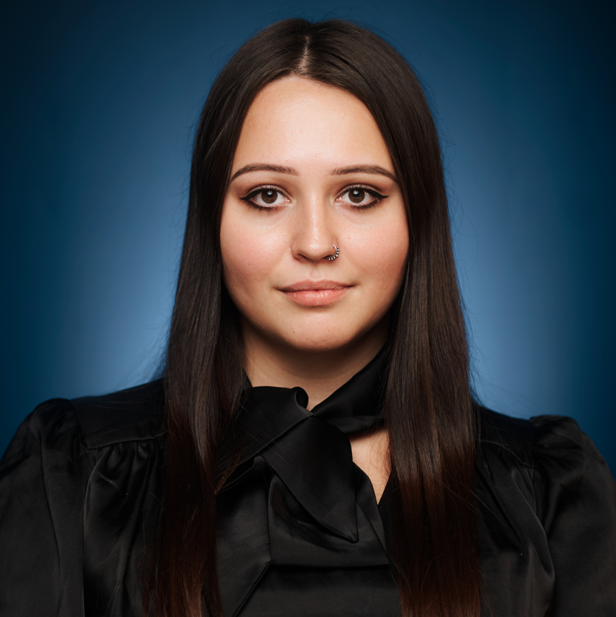
НИУ ВШЭ – Санкт-Петербург
Медали с премиями РАН для молодых ученых и студентов вузов
Контактная информация
Прием заявок осуществляет Отдел академического развития Управления научных исследований
НИУ ВШЭ – Санкт-Петербург:
Прием заявок до 2 февраля 2025 года.
Шихирина Кристина Андреевна
ведущий эксперт
kshihirina@hse.ru
+7 (812) 644-59-10 (61271)

